Slide 1

Pleitos de Improdutividade na Visão dos Experts
29.08.2024

Slide 2

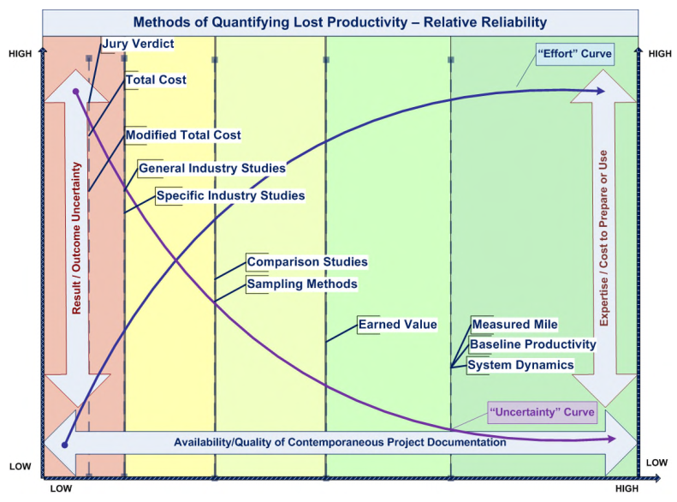
NELSON, Derek. The analysis and valuation of disrpution. S.l.: HKA, s.a. Disponível em https://cdn.hka.com/wp-content/uploads/2020/05/The-Analysis-and-Valuation-of-Disruption.pdf

Slide 3
Código Civil, Art. 403
Ainda que a inexecução resulte de dolo do devedor, as perdas e danos só incluem os prejuízos efetivos e os lucros cessantes por efeito dela direto e imediato, sem prejuízo do disposto na lei processual.

Slide 4
Dano evento
Dano prejuízo
Sujeito
Nexo de imputação
(culpa ou risco)
Nexo de Causalidade

Slide 5
Dano evento
Dano prejuízo
Sujeito
Nexo de imputação
(culpa ou risco)
Nexo de Causalidade

Slide 6

A vaca pestilenta de Pothier

Slide 7
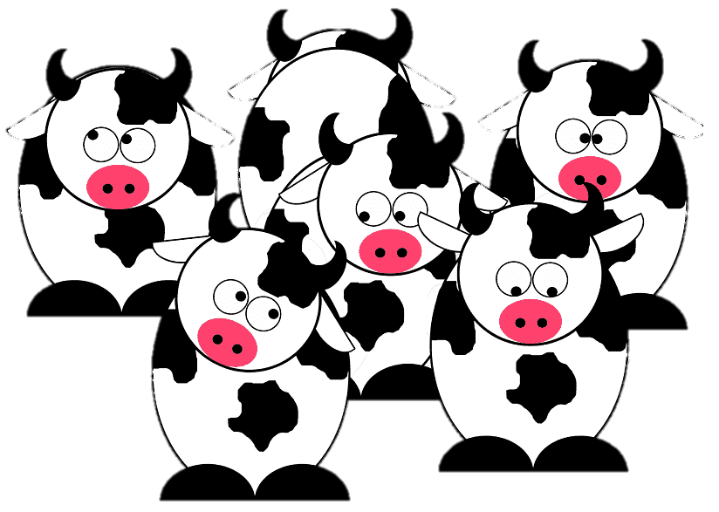

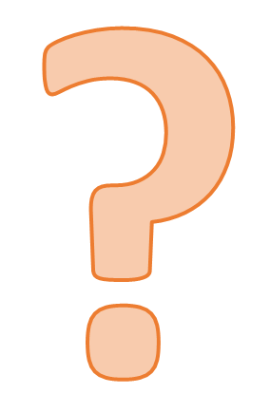



Slide 8
Dano evento
Dano prejuízo
Sujeito
Nexo de imputação
(culpa ou risco)
Nexo de Causalidade

Slide 9
Dano evento
Dano prejuízo
Sujeito
O QUE É CAUSA?
Nexo de imputação
(culpa ou risco)
Nexo de Causalidade

Slide 10
O que é causa?
Teorias sobre o nexo de causalidade
Problemas das concausas
Excludentes de responsabilidade e interrupção do nexo causal

Slide 11
O problema da prova
Dano-evento: como identificar cada causa?
Dano-prejuízo: como quantificar?
Nexo de causalidade: como lidar com as concausas?

Slide 12

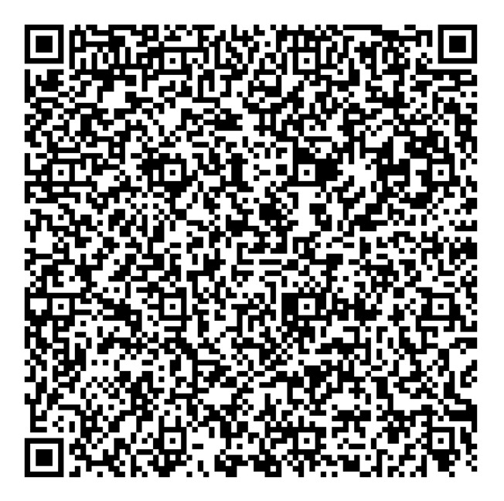

MUITO OBRIGADA!
ADRIANA SARRA
asarra@toledomarchetti.com.br

